Slide 1



Entrepreneurship
ريادة الأعمال
MGM 303
Lecture 3
Inside the Entrepreneurial Mind: From Ideas to Reality
داخل العقل الريادي: من الأفكار إلى الواقع
Prepared by
إعداد
Dr. Thana Ahmed
د/ ثناء أحمد

Slide 2
Chapter
Learning Objectives
أهداف التعلٌّم
03
Describe the process of conducting an idea assessment.
وصف عملية إجراء تقييم الفكرة.
1
Explain the elements of a feasibility analysis.
شرح عناصر تحليل الجدوى.
2
Describe the six forces in the macro environment of an industry.
وصف القوى الست في البيئة الكلية للصناعة.
3
Understand how Porter’s Five Forces Model assesses the competitive environment.
فهم كيفية تقييم نموذج القوى الخمس لبورتر للبيئة التنافسية.
4

Slide 3
Chapter
Learning Objectives
أهداف التعلٌّم
03
Describe the various methods of conducting primary and secondary market research.
وصف الطرق المختلفة لإجراء أبحاث السوق الأولية والثانوية.
5
Understand the four major elements of a financial feasibility analysis.
فهم العناصر الأربعة الرئيسية لتحليل الجدوى المالية.
6
Describe the process assessing entrepreneur feasibility.
وصف عملية تقييم جدوى ريادة الأعمال.
7
Describe the nine elements of a business model.
صف العناصر التسعة لنموذج العمل.
8

Slide 4
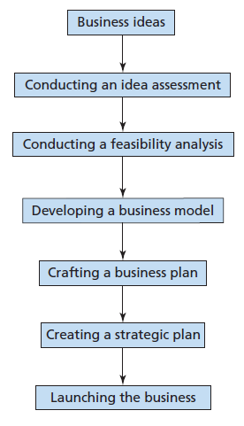

Chapter
New Business Planning Process
عملية تخطيط الأعمال الجديدة
03
الفكرة التجارية
إجراء تقييم الفكرة
إجراء دراسة جدوى
تطوير نموذج الأعمال
صياغة خطة الأعمال
صياغة الخطة الاستراتيجية
بدء العمل أو اطلاق النموذج

Slide 5

Chapter
Idea Assessment
تقييم الفكرة
03
Idea assessment: The process of examining a particular need in the market, developing a solution for that need, and determining the entrepreneur’s ability to successfully turn the idea into a business.
تقييم الفكرة: عملية دراسة حاجة معينة في السوق، ووضع حل لتلك الحاجة، وتحديد قدرة رائد الأعمال على تحويل الفكرة بنجاح إلى عمل تجاري.

Slide 6
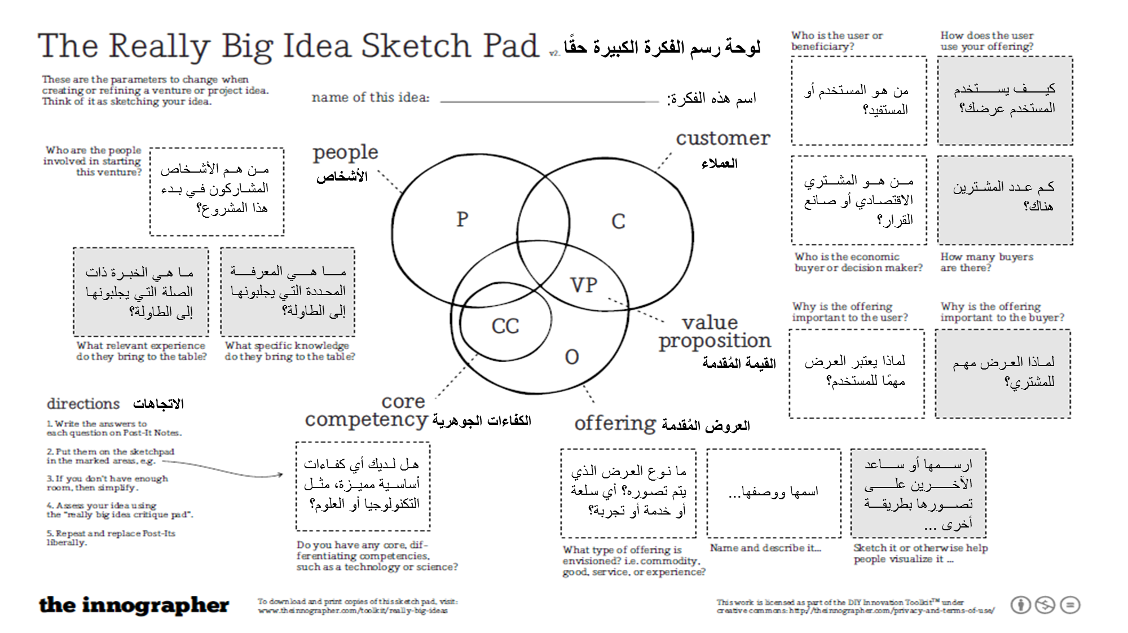
Idea Assessment
تقييم الفكرة
Idea sketch pad =
effective tool used to help assess ideas
It helps entrepreneurs assess ideas in a relatively short period of time
لوحة رسم الفكرة =
أداة فعالة تستخدم للمساعدة في تقييم الأفكار
يساعد رواد الأعمال على تقييم الأفكار في فترة زمنية قصيرة نسبيا

Slide 7
Idea Assessment
تقييم الفكرة
Use an idea sketch pad to ask key questions about:
  Customers
  Offering
  Value proposition
  Core competencies
  People
  استخدم لوحة رسم الأفكار لطرح الأسئلة الرئيسية حول:
  العملاء.
  العرض المقدم.
  القيمة المقدمة.
  الكفاءات الجوهرية.
  الأشخاص.

Slide 8
Chapter
Idea sketch pad
لوحة رسم الفكرة
03
Customers.
  Start with a group of customers who have a clear need that is not being addressed: this may be a need that no business is currently addressing, or it may be a need that no business is fully or adequately meeting for these customers.
  The entrepreneur assesses the customers by answering basic questions about the potential users of the product or service and the potential buyers if they are different than the users.
    Specifically who would be the users of the offering?
    How would they use the offering?
    How many potential customers are there?
العملاء.
ابدأ بمجموعة من العملاء الذين لديهم حاجة واضحة لم تتم تلبيتها: قد تكون هذه حاجة لا تُشبعها أي شركة حاليا ، أو قد تكون حاجة لا تلبيها أي شركة بشكل كامل أو كاف لهؤلاء العملاء.
يقوم رائد الأعمال بتقييم العملاء من خلال الإجابة على الأسئلة الأساسية حول المستخدمين المحتملين للمنتج أو الخدمة والمشترين المحتملين إذا كانوا مختلفين عن المستخدمين.
  على وجه التحديد ، من سيكون مستخدمو العرض؟
  كيف سيستخدمون العرض؟
  كم عدد العملاء المحتملين هناك؟

Slide 9
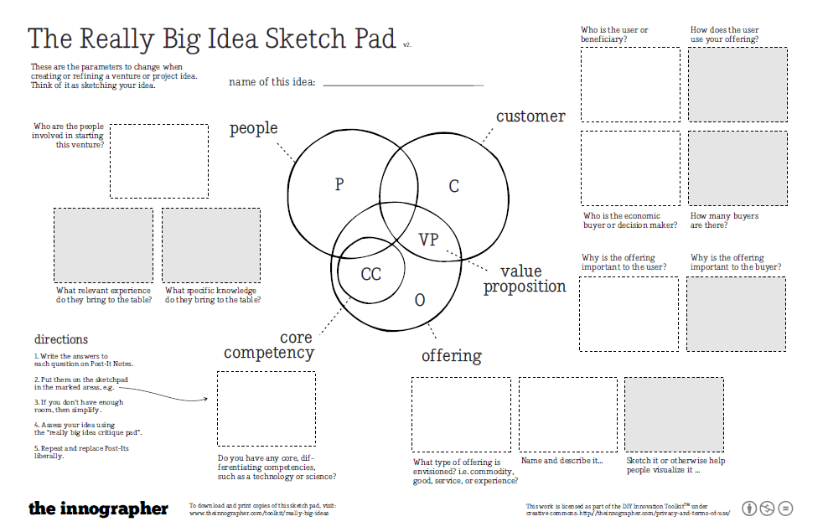
لوحة رسم الفكرة الكبيرة حقًا
اسم هذه الفكرة:
من هو المستخدم أو المستفيد؟
كيف يستخدم المستخدم عرضك؟
من هم الأشخاص المشاركون في بدء هذا المشروع؟
العملاء
الأشخاص
من هو المشتري الاقتصادي أو صانع القرار؟
كم عدد المشترين هناك؟
ما هي الخبرة ذات الصلة التي يجلبونها إلى الطاولة؟
ما هي المعرفة المحددة التي يجلبونها إلى الطاولة؟
القيمة المُقدمة
لماذا يعتبر العرض مهمًا للمستخدم؟
لماذا العرض مهم للمشتري؟
الاتجاهات
الكفاءات الجوهرية
العروض المُقدمة
هل لديك أي كفاءات أساسية مميزة، مثل التكنولوجيا أو العلوم؟
ما نوع العرض الذي يتم تصوره؟ أي سلعة أو خدمة أو تجربة؟
ارسمها أو ساعد الآخرين على تصورها بطريقة أخرى ...
اسمها ووصفها...

Slide 10
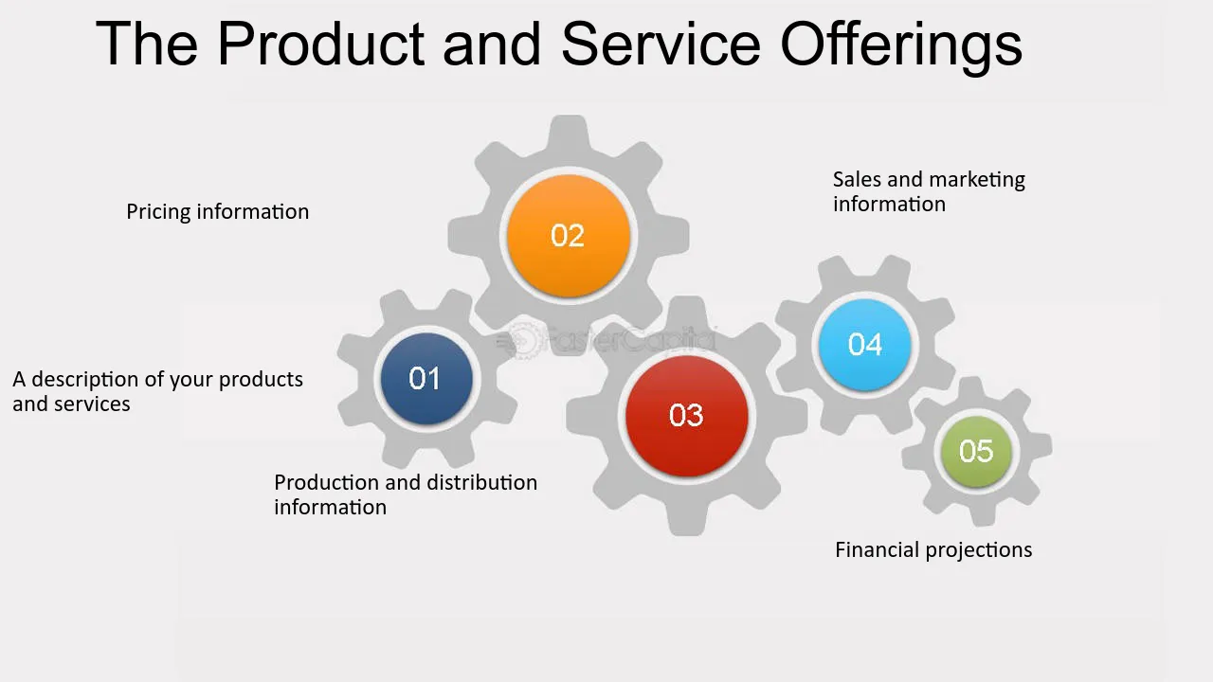
Chapter
Idea sketch pad
لوحة رسم الفكرة
03
2. Offering.
  Describe your idea for a product or service to offer the customers. Are you offering a product, a service, an experience, or a combination of one or more of these? What are its key features? Describe it in detail and sketch out an image of it if you can.
  2. العرض
  صف فكرتك عن منتج أو خدمة لتقديمها للعملاء. هل تقدم منتجاً أو خدمة أو تجربة أو مزيجا من واحد أو أكثر من هؤلاء؟ ما هي معالمه الرئيسية؟ صفها بالتفصيل وارسم صورة لها إذا استطعت.
عروض المنتجات والخدمات
معلومات المبيعات والتسويق
معلومات التسعير
وصف لمنتجاتك وخدماتك
معلومات الإنتاج والتوزيع
التوقعات المالية

Slide 11
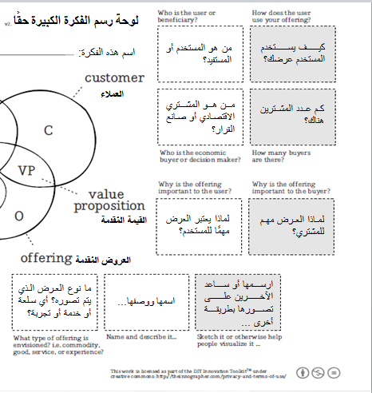
Chapter
Idea sketch pad
لوحة رسم الفكرة
03
3. Value proposition.
Explain why your product or service will be important to the customers.
Why would your offering be valuable to the user and/or buyer?
How does it address the need these customers currently have that is not being met?
  3. عرض القيمة.
  اشرح لماذا سيكون منتجك أو خدمتك مهمة للعملاء.
  لماذا يكون عرضك ذا قيمة للمستخدم و / أو المشتري؟
  كيف يمكن أن يُلبي احتياجات العملاء التي لم يتم تلبيتها حتى الآن؟

Slide 12
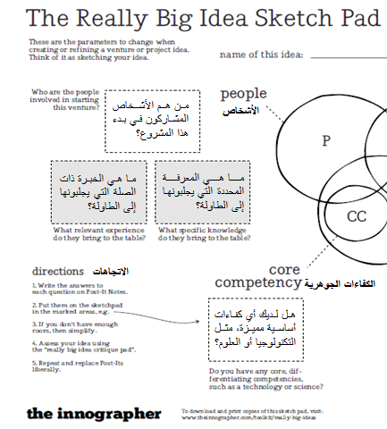
Chapter
Idea sketch pad
لوحة رسم الفكرة
03
4. Core competencies.
Does your offering include any technologies or unique features that will help differentiate it from competitors? Is it based on intellectual property that you can protect?
  4. الكفاءات الأساسية.
  هل يتضمن عرضك أي تقنيات أو ميزات فريدة من شأنها أن تساعد في تمييزه عن المنافسين؟ هل تستند إلى الملكية الفكرية التي يمكنك حمايتها؟

Slide 13
Chapter
Idea sketch pad
لوحة رسم الفكرة
03
5. People.
Identify the key people on the team who will launch this business.
Who are the founding entrepreneurs of this venture?
Do they have the skills and knowledge needed to successfully turn the idea into a start-up venture?
Can they attract key team members who will fill in any gaps in knowledge, skills, and experience?
  5. الأشخاص.
  حدد الأشخاص الرئيسيين في الفريق الذين سيطلقون هذا العمل.
  من هم رواد الأعمال المؤسسون لهذا المشروع؟
  هل لديهم المهارات والمعرفة اللازمة لتحويل الفكرة بنجاح إلى مشروع مبتدئ؟
  هل يمكنهم جذب أعضاء الفريق الرئيسيين الذين سيملأون أي فجوات في المعرفة والمهارات والخبرة؟

Slide 15
Chapter
New Business Planning Process
عملية تخطيط الأعمال الجديدة
03
الفكرة التجارية
إجراء تقييم الفكرة
إجراء دراسة جدوى
تطوير نموذج الأعمال
صياغة خطة الأعمال
صياغة الخطة الاستراتيجية
بدء العمل أو اطلاق النموذج

Slide 16
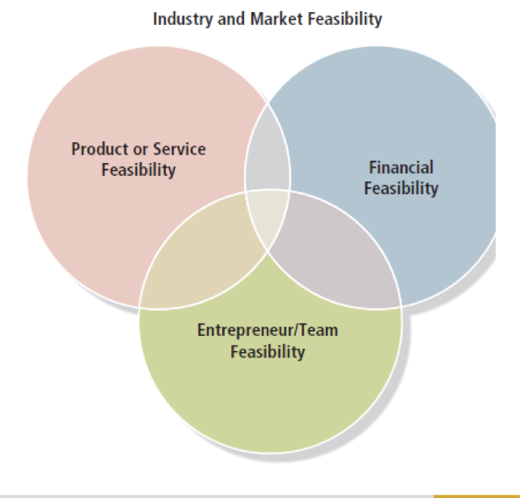
Chapter
Feasibility Analysis
تحليل الجدوى
03
An analysis of the viability of a business idea that includes four interrelated components:
    An industry and market analysis,
    The product or service analysis,
    A financial analysis, and
    An entrepreneur analysis.
  تحليل جدوى فكرة العمل التي تتضمن أربعة مكونات مترابطة:
  تحليل الصناعة والسوق،
  تحليل المنتج أو الخدمة،
  تحليل مالي، و
  تحليل رائد الأعمال.
تحليل الجدوى المالية
تحليل جدوى المنتج أو الخدمة
تحليل جدوى رائد الأعمال/ الفريق

Slide 17

Chapter
Feasibility Analysis
تحليل الجدوى
03
Is a particular idea a viable foundation for creating a successful business?
Feasibility study addresses the question: “Should we proceed with this business idea?”
هل هذه الفكرة بعينها تصلُح كأساس قابل للتطبيق لإنشاء مشروع تجاري ناجح؟
تتناول دراسة الجدوى السؤال التالي: "هل يجب أن نمضي قدما في فكرة العمل هذه؟"

Slide 18
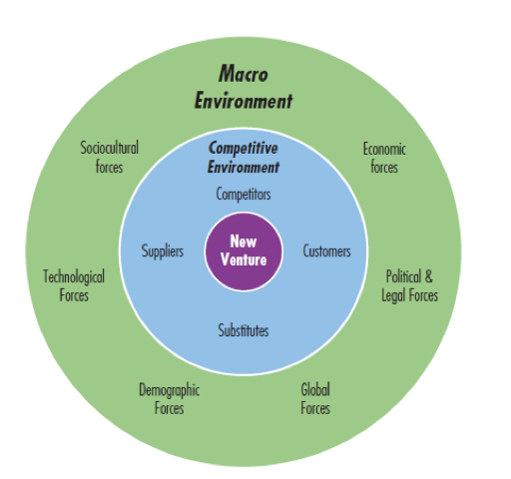
Chapter
Environmental Forces and New Ventures
القوى البيئية والمشاريع الجديدة
03
The first step in assessing industry attractiveness is to paint a picture of the industry in broad strokes, assessing it from a “macro” level.
Most opportunities for new businesses within an industry are due to changes taking place in that industry.
تتمثل الخطوة الأولى في تقييم جاذبية الصناعة في رسم صورة للصناعة بضربات عريضة، وتقييمها من المستوى "الكلي".
ترجع معظم الفرص المتاحة للشركات الجديدة داخل الصناعة إلى التغييرات التي تحدث في تلك الصناعة.
البيئة الكلية
البيئة التنافسية
القوي الاجتماعية الثقافية
المنافسون
القوي الاقتصادية
الموردون
المشروع الجديد
الزبائن
القوي التكنولوجية
القوي السياسية والقانونية
البدائل
القوي العالمية
القوي الديموغرافية

Slide 19
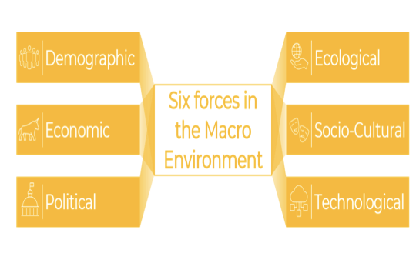
Chapter
Industry and Market Feasibility Analysis
تحليل جدوى الصناعة والسوق
03
Assess industry attractiveness using six macro forces:
تقييم جاذبية الصناعة باستخدام ست قوى كلية:
    1. Sociocultural الثقافة الاجتماعية
    2. Technological التكنولوجية
    3. Demographic الديموغرافية
    4. Economic الاقتصادية
    5. Political and legal
    السياسية و القانونية
    6. Global / Ecological
    العالمية /الايكولوجية
الديموغرافية
الايكولوجية
الاقتصادية
الثقافة الاجتماعية
ستة عوامل في البيئة الكلية
السياسية
التكنولوجية

Slide 20
Chapter
Industry and Market Feasibility Analysis
تحليل جدوى الصناعة والسوق
03
  How large is the industry?
  How fast is it growing?
  Is the industry as a whole profitable?
  Is the industry characterized by high profit margins or razor-thin margins?
  How essential are its products or services to customers?
  What trends are shaping the industry’s future?
What threats does the industry face?
What opportunities does the industry face?
How crowded is the industry?
How intense is the level of competition in the industry?
Is the industry young, mature, or somewhere in between?
  ما هو حجم الصناعة؟
  ما مدى سرعة نموها؟
  هل الصناعة ككل مربحة؟
  هل تتميز الصناعة بهوامش ربح عالية أم هوامش ضئيلة للغاية؟
  ما مدى أهمية منتجاتها أو خدماتها للعملاء؟
  ما هي الاتجاهات التي تشكل مستقبل الصناعة؟
ما هي التهديدات التي تواجهها الصناعة؟
ما هي الفرص التي تواجهها الصناعة؟
ما مدى ازدحام الصناعة؟
ما مدى شدة مستوى المنافسة في الصناعة؟
هل الصناعة شابة أم ناضجة أم في مكان ما بينهما؟

Slide 21
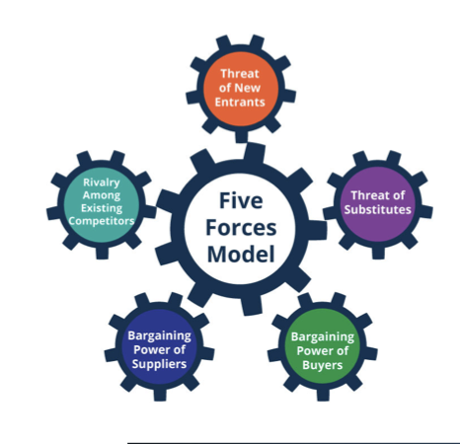
Chapter
Porter’s Five Forces Model
نموذج القوى الخمس لبورتر
03
Five forces interact with one another to determine the setting in which companies compete and, hence, the attractiveness of the industry:
    Rivalry among companies in the industry
    Bargaining power of suppliers
    Bargaining power of buyers
    Threat of new entrants
    Threat of substitute products or services
    تتفاعل خمس قوى مع بعضها البعض لتحديد البيئة التي تتنافس فيها الشركات ، وبالتالي جاذبية الصناعة:
      التنافس بين الشركات في الصناعة
      القدرة التفاوضية للموردين
      القدرة التفاوضية للمشترين
      تهديد الوافدين الجدد
      التهديد بمنتجات أو خدمات بديلة
التهديد من الداخلين الجدد
التنافس بين المنافسين الحاليين
التهديد من المنتجات البديلة
القدرة التفاوضية للموردين
القدرة التفاوضية للمشترين

Slide 22
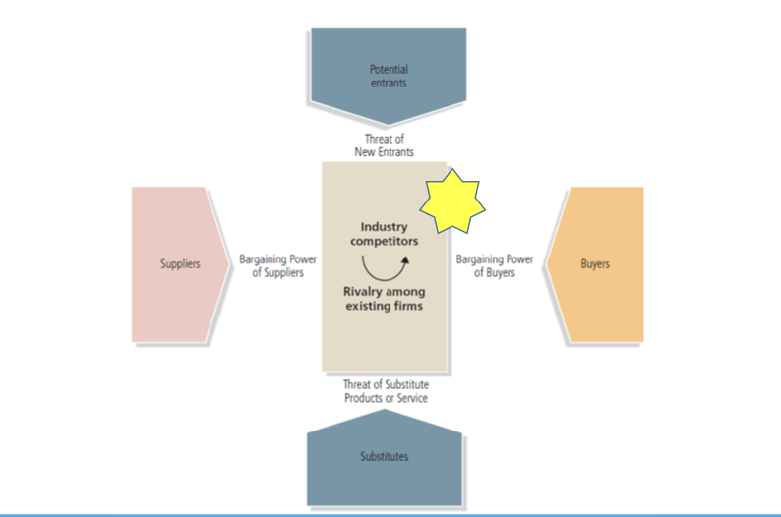
Chapter
Five Forces Model
نموذج القوى الخمس
03
الوافدون المحتملون
خطر الوافدون الجدد
القدرة التفاوضية للموردون
منافسون الصناعة
الموردون
القدرة التفاوضية للمشترين
المشترون
التنافسية بين
الشركات الحالية
خطر المنتجات أو الخدمات البديلة
البدائل

Slide 23
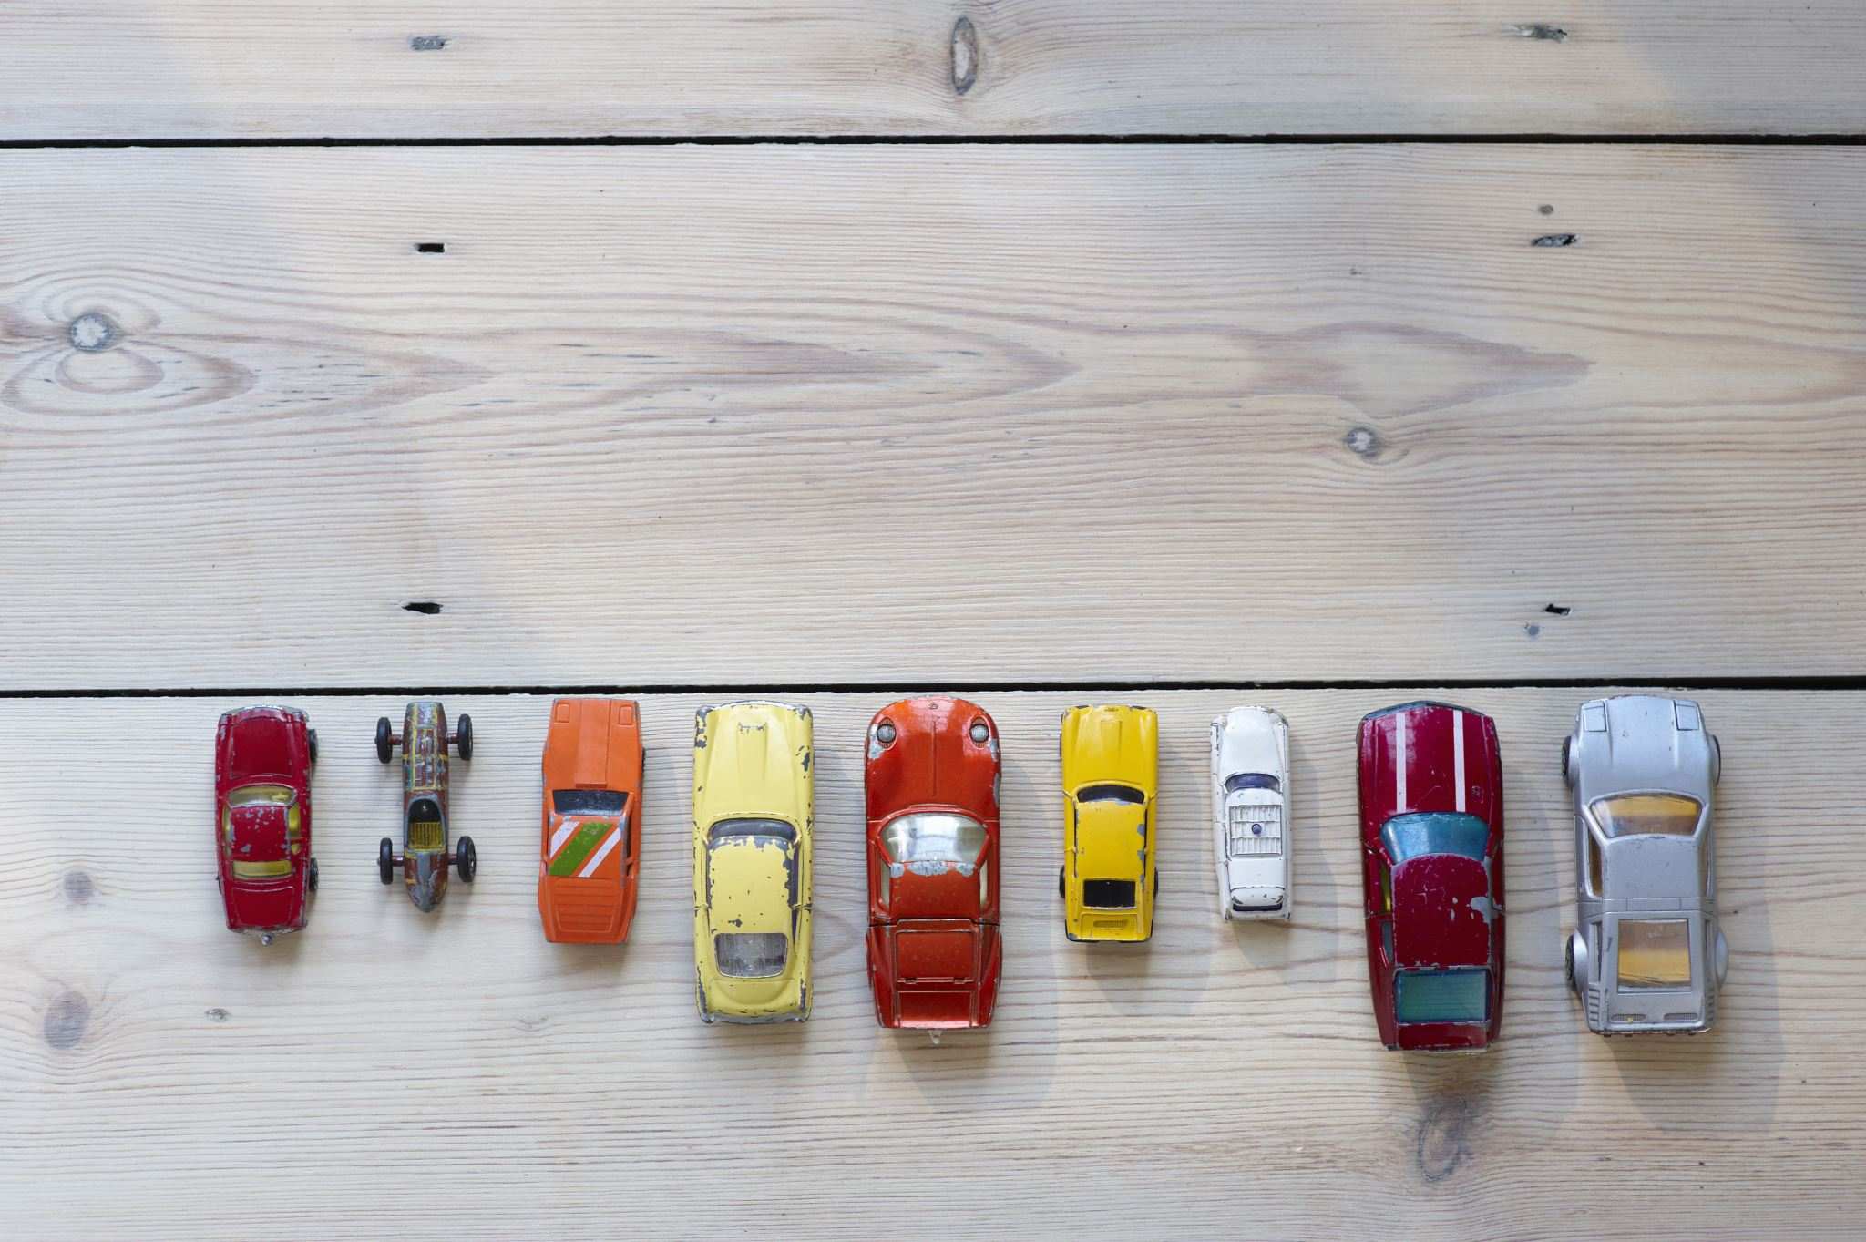
Chapter
Rivalry Among Companies
التنافسية بين الشركات
03
Strongest of the five forces
Industry is more attractive when:
  Number of competitors is large, or, at the other extreme, quite small
  Competitors are not similar in size or capacity
  Industry is growing fast
  Opportunity to sell a differentiated product or service exists
  أقوى القوى الخمس
  تكون الصناعة أكثر جاذبية عندما:
    عدد المنافسين كبير ، أو ، على الطرف الآخر ، صغير جدا
    المنافسون ليسوا متشابهين في الحجم أو السعة
    الصناعة تنمو بسرعة
    توجد فرصة لبيع منتج أو خدمة متميزة

Slide 24
Chapter
Five Forces Model
نموذج القوى الخمس
03
الوافدون المحتملون
خطر الوافدون الجدد
القدرة التفاوضية للموردون
منافسون الصناعة
الموردون
القدرة التفاوضية للمشترين
المشترون
التنافسية بين
الشركات الحالية
خطر المنتجات أو الخدمات البديلة
البدائل

Slide 25

Chapter
Bargaining Power of Suppliers
القدرة التفاوضية للموردين
03
The greater the leverage of suppliers, the less attractive the industry.
Industry is more attractive when:
  Many suppliers sell a commodity product
  Substitutes are available
  Switching costs are low
  Items account for a small portion of the cost of finished products
كلما زادت الرافعة المالية للموردين ، قلت جاذبية الصناعة.
تكون الصناعة أكثر جاذبية عندما:
  يبيع العديد من الموردين منتجا سلعيا
  البدائل متوفرة
  تكاليف التبديل منخفضة
  تمثل العناصر جزءا صغيرا من تكلفة المنتجات النهائية

Slide 26
Chapter
Five Forces Model
نموذج القوى الخمس
03
الوافدون المحتملون
خطر الوافدون الجدد
القدرة التفاوضية للموردون
منافسون الصناعة
الموردون
القدرة التفاوضية للمشترين
المشترون
التنافسية بين
الشركات الحالية
خطر المنتجات أو الخدمات البديلة
البدائل

Slide 27

Chapter
Bargaining Power of Buyers
القدرة التفاوضية للمشترين
03
Buyers’ influence is high when number of customers is small and cost of switching to a competitor’s product is low.
Industry is more attractive when:
  Customers’ switching costs are high
  Number of buyers is large
  Customers want differentiated products
  Customers find it difficult to collect information for comparing suppliers
  Items account for a small portion of customers’ finished products
يكون تأثير المشترين مرتفعا عندما يكون عدد العملاء صغيرا وتكون تكلفة التحول إلى منتج منافس منخفضة.
تكون الصناعة أكثر جاذبية عندما:
  تكاليف تبديل العملاء مرتفعة
  عدد المشترين كبير
  العملاء يريدون منتجات متباينة
  يجد العملاء صعوبة في جمع المعلومات لمقارنة الموردين
  تمثل العناصر جزءا صغيرا من المنتجات النهائية للعملاء

Slide 28
Chapter
Five Forces Model
نموذج القوى الخمس
03
الوافدون المحتملون
خطر الوافدون الجدد
القدرة التفاوضية للموردون
منافسون الصناعة
الموردون
القدرة التفاوضية للمشترين
المشترون
التنافسية بين
الشركات الحالية
خطر المنتجات أو الخدمات البديلة
البدائل

Slide 29

Chapter
Threat of New Entrants
تهديد الوافدين الجدد
03
The larger the pool of potential new entrants, the less attractive an industry is.
Industry is more attractive to new entrants when:
  Advantages of economies of scale are absent
  Capital requirements to enter are low
  Cost advantages are not related to company size
  Buyers are not loyal to existing brands
  Government does not restrict the entrance of new companies
كلما زاد عدد الوافدين الجدد المحتملين ، كانت الصناعة أقل جاذبية.
تكون الصناعة أكثر جاذبية للوافدين الجدد عندما:
  مزايا اقتصاديات الحجم غائبة
  متطلبات رأس المال للدخول منخفضة
  مزايا التكلفة لا تتعلق بحجم الشركة
  المشترون ليسوا مخلصين للعلامات التجارية الحالية
  الحكومة لا تقيد دخول الشركات الجديدة

Slide 30
Chapter
Five Forces Model
نموذج القوى الخمس
03
الوافدون المحتملون
خطر الوافدون الجدد
القدرة التفاوضية للموردون
منافسون الصناعة
الموردون
القدرة التفاوضية للمشترين
المشترون
التنافسية بين
الشركات الحالية
خطر المنتجات أو الخدمات البديلة
البدائل

Slide 31
Chapter
Threat of Substitutes
التهديد من البدائل
03
A substitute good refers to a product or service that consumers see as essentially the same or similar-enough to another product. Put simply, a substitute is a good that can be used in place of another.
Substitute products or services can turn an industry on its head.
Industry is more attractive to new entrants when:
  Quality substitutes are not readily available
  Prices of substitute products are not significantly lower than those of the industry's products
  Buyers' switching costs are high
  السلعة البديلة تشير إلى منتج أو خدمة يراها المستهلكون متشابهة أو مشابهة بدرجة كافية لمنتج آخر. وببساطة، البديل هو سلعة يمكن استخدامها بدلاً من أخرى.
  يمكن للمنتجات أو الخدمات البديلة أن تقلب الصناعة رأساً على عقب.
  تصبح الصناعة أكثر جاذبية للوافدين الجدد عندما:
    لا تتوفر البدائل الجيدة بسهولة
    أسعار المنتجات البديلة ليست أقل بكثير من أسعار منتجات الصناعة
    تكاليف التحول للمشترين مرتفعة

Slide 32
Chapter
Five Forces Model
نموذج القوى الخمس
03
الوافدون المحتملون
خطر الوافدون الجدد
القدرة التفاوضية للموردون
منافسون الصناعة
الموردون
القدرة التفاوضية للمشترين
المشترون
التنافسية بين
الشركات الحالية
خطر المنتجات أو الخدمات البديلة
البدائل

Slide 33
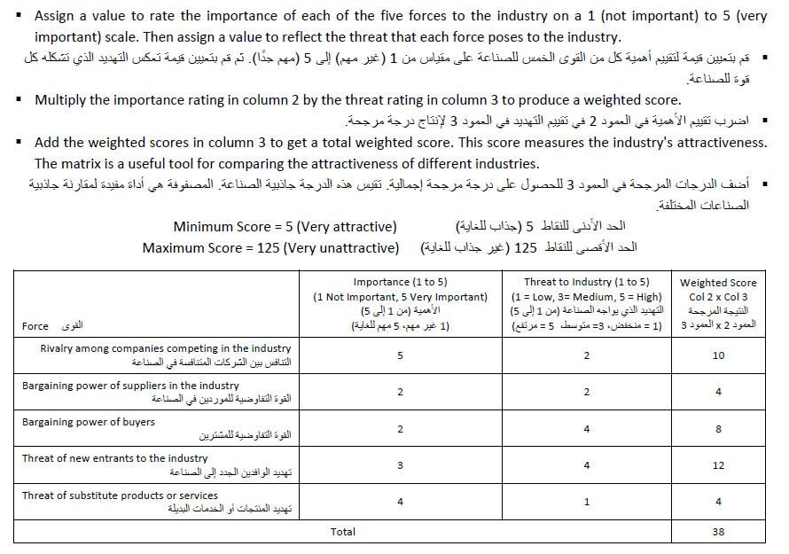
Chapter
Five Forces Matrix
مصفوفة القوى الخمس
03

Slide 34
Chapter
Elements of Feasibility Analysis
عناصر تحليل الجدوى
03
تحليل الجدوى المالية
تحليل جدوى المنتج أو الخدمة
تحليل جدوى رائد الأعمال/ الفريق

Slide 35

Chapter
Product or Service Feasibility Analysis
تحليل جدوى المنتج أو الخدمة
03
Determines the degree to which a product or service idea appeals to potential customers and identifies the resources necessary to produce it.
Two questions:
  Are customers willing to purchase our product or service?
  Can we provide the product or
  service to customers at a profit?
  يحدد الدرجة التي تجذب بها فكرة المنتج أو الخدمة العملاء المحتملين ويحدد الموارد اللازمة لإنتاجها.
  سؤالان:
    هل العملاء على استعداد لشراء منتجاتنا أو خدماتنا؟
    هل يمكننا تقديم المنتج أو الخدمة للعملاء مع القدرة على تحقيق الربح؟

Slide 36
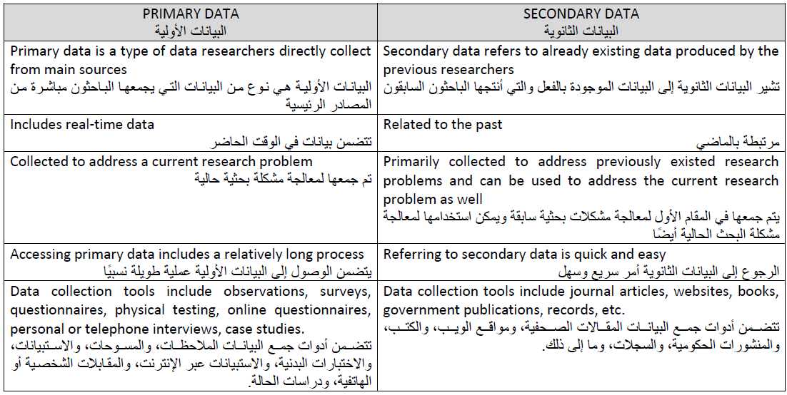
Chapter
Product or Service Feasibility Analysis
تحليل جدوى المنتج أو الخدمة
03
Primary research:
Collect data firsthand and analyze it.
Secondary research:
Gather data that already has been compiled and analyze it.
البحث الأولي:
جمع البيانات مباشرة لأول مرة وتحليلها.
البحث الثانوي:
جمع البيانات التي تم تجميعها بالفعل من قبل ثم القيام بتحليلها

Slide 37
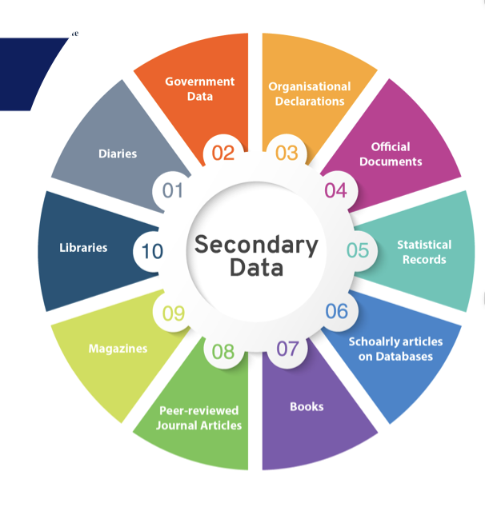
Chapter
Secondary data
البيانات الثانوية
03
It searches usually start by getting a secondary data
the sources of secondary data can be:
  the company's internal database
  companies can buy secondary data from outside suppliers like research agencies
  use commercial online databases
  Use Internet search engines …
Secondary data can usually be obtained more quickly and at lower cost than primary data
Secondary sources can sometimes provide data and individual company cannot collect on its own.
The researcher must evaluate secondary information carefully to make certain it is relevant, accurate, current and impartial.
تبدأ عمليات البحث عادة بالحصول على بيانات ثانوية
يمكن أن تكون مصادر البيانات الثانوية:
  قاعدة البيانات الداخلية للشركة
  يمكن للشركات شراء بيانات ثانوية من موردين خارجيين مثل وكالات الأبحاث
  استخدام قواعد البيانات التجارية عبر الإنترنت
  استخدم محركات البحث على الإنترنت ...
يمكن عادة الحصول على البيانات الثانوية بسرعة أكبر وبتكلفة أقل من البيانات الأولية
يمكن أن توفر المصادر الثانوية في بعض الأحيان بيانات ولا يمكن للشركة الفردية جمعها بمفردها.
يجب على الباحث تقييم المعلومات الثانوية بعناية للتأكد من أنها ذات صلة ودقيقة وحديثة ومحايدة.
التصريحات التنظيمية
بيانات حكومية
الوثائق الرسمية
مذكرات
السجلات الاحصائية
مكتبات
مجلات
مقالات علمية
كتب
مقالات

Slide 38

Chapter
Primary Research Techniques
تقنيات البحث الأولية
03
Customer surveys and questionnaires
Focus groups
Prototypes
In-home trials (consumer visits to observe consumers use of product/service)
“Windshield” research (observe customers interacting with existing businesses within an industry).
Trade associations and business directories
المسح و الاستقصاءات للعملاء.
مجموعات التركيز.
النماذج الأولية.
التجارب المنزلية (زيارات المستهلكين لمراقبة استخدام المستهلكين للمنتج / الخدمة).
بحث "الزجاج الأمامي" (مراقبة تفاعل العملاء مع الشركات القائمة داخل الصناعة).
الجمعيات التجارية ودليل الأعمال.

Slide 39
Chapter
Elements of Feasibility Analysis
عناصر تحليل الجدوى
03
تحليل الجدوى المالية
تحليل جدوى المنتج أو الخدمة
تحليل جدوى رائد الأعمال/ الفريق

Slide 40

Chapter
Financial Feasibility Analysis
تحليل الجدوى المالية
03
Capital requirements: an estimate of how much start-up capital is required to launch the business.
Estimated earnings: forecasted income statements.
Time out of cash: the total cash it will take to sustain the business until the business achieves break-even cash flow.
Return on investment: combining the previous two estimates to determine how much investors can expect their investments to return.
متطلبات رأس المال: تقدير لمقدار رأس المال المبدئي المطلوب لبدء العمل.
الأرباح المقدرة: بيانات الدخل المتوقعة.
الوقت المستنفد من النقد: إجمالي النقد المطلوب وجوده أولياً للحفاظ على الأعمال حتى تحقق الشركة التدفق النقدي التعادلي.
العائد على الاستثمار: الجمع بين التقديرين السابقين لتحديد العائد على الاستثمار المتوقع

Slide 41
Chapter
Elements of Feasibility Analysis
عناصر تحليل الجدوى
03
تحليل الجدوى المالية
تحليل جدوى المنتج أو الخدمة
تحليل جدوى رائد الأعمال/ الفريق

Slide 42

Chapter
Entrepreneur Feasibility
جدوى رائد الأعمال
03
Is this idea right for me?
  Assess entrepreneurial readiness: knowledge, experience, and skills necessary for entrepreneurs to be successful.
  Assess whether the business will be able to generate enough profit to support everyone’s income needs.
  هل هذه الفكرة مناسبة لي؟
    تقييم الاستعداد لريادة الأعمال: المعرفة والخبرة والمهارات اللازمة لنجاح رواد الأعمال.
    قم بتقييم ما إذا كانت الشركة ستكون قادرة على تحقيق ربح كاف لدعم احتياجات الدخل للجميع.

Slide 43
Chapter
Developing and Testing a Business Model
تطوير واختبار نموذج الأعمال
03
Key questions to address:
  What value does the business offer customers?
  Who is my target market?
  What do they expect of me as my customers?
  How do I get information to them, and how do they want to get the product?
  What are the key activities to make all this come together, and what will they cost?
  What resources do I need to make this happen, including money?
  Who are the key partners I will need to attract to be successful?
  الأسئلة الرئيسية التي يجب معالجتها:
    ما هي القيمة التي تقدمها الشركة للعملاء؟
    من هو السوق المستهدف؟
    ما الذي يتوقعونه مني كعملاء لدي؟
    كيف يمكنني توصيل المعلومات لهم ، وكيف يريدون الحصول على المنتج؟
    ما هي الأنشطة الرئيسية لعمل كل هذه الأنشطة معا ، وما هي تكلفتها؟
    ما هي الموارد التي أحتاجها لتحقيق ذلك ، بما في ذلك المال؟
    من هم الشركاء الرئيسيون الذين سأحتاج إلى جذبهم لأكون ناجحا

Slide 44
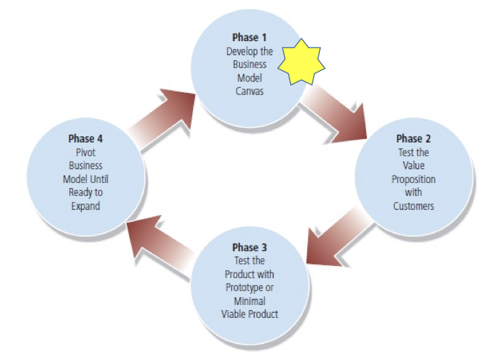
Chapter
The Business Modeling Process
عملية نمذجة الأعمال
03
المرحلة الأولى:
تطوير نموذج الأعمال
المرحلة الرابعة:
عدل وحسن على نموذج الأعمال المحوري إلى أن يُصبح قابل للتوسع
المرحلة الثانية:
اختبار عرض القيمة مع العملاء
المرحلة الثالثة:
اختبار المنتج باستخدام النموذج الأولي أو الحد الأدنى من المنتج القابل للتطبيق

Slide 45
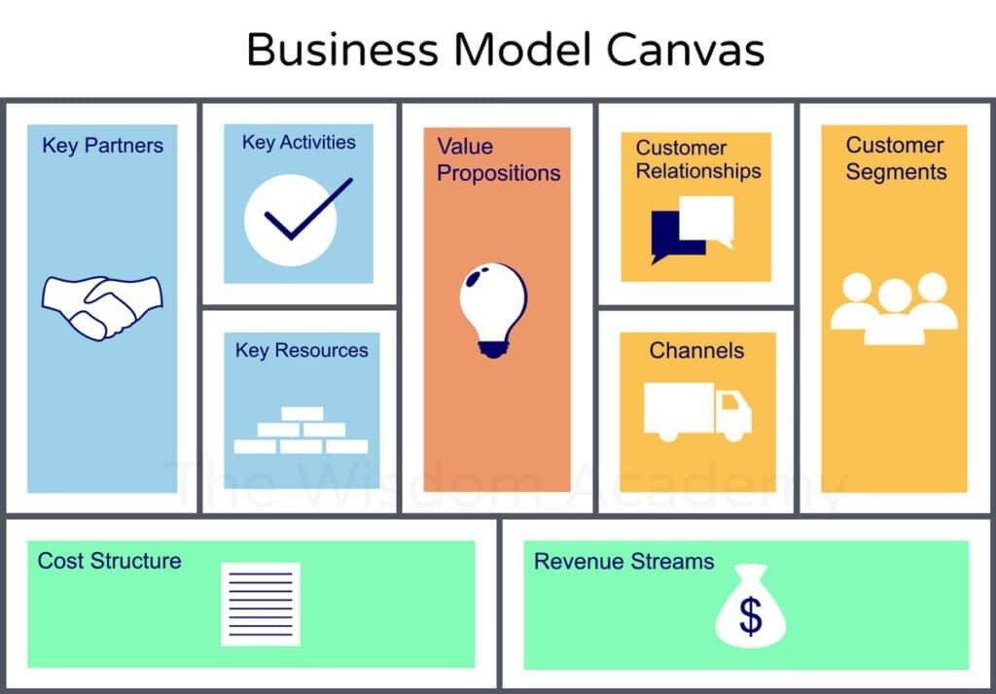
Chapter
The Business Model CANVA
نموذج الأعمال CANVA
03
الشركاء الرئيسين
الأنشطة الرئيسية
العلاقات مع الزبائن
قطاعات الزبائن
عرض القيمة
الموارد الرئيسية
القنوات
هيكل التكاليف
هيكل الايرادات

Slide 46
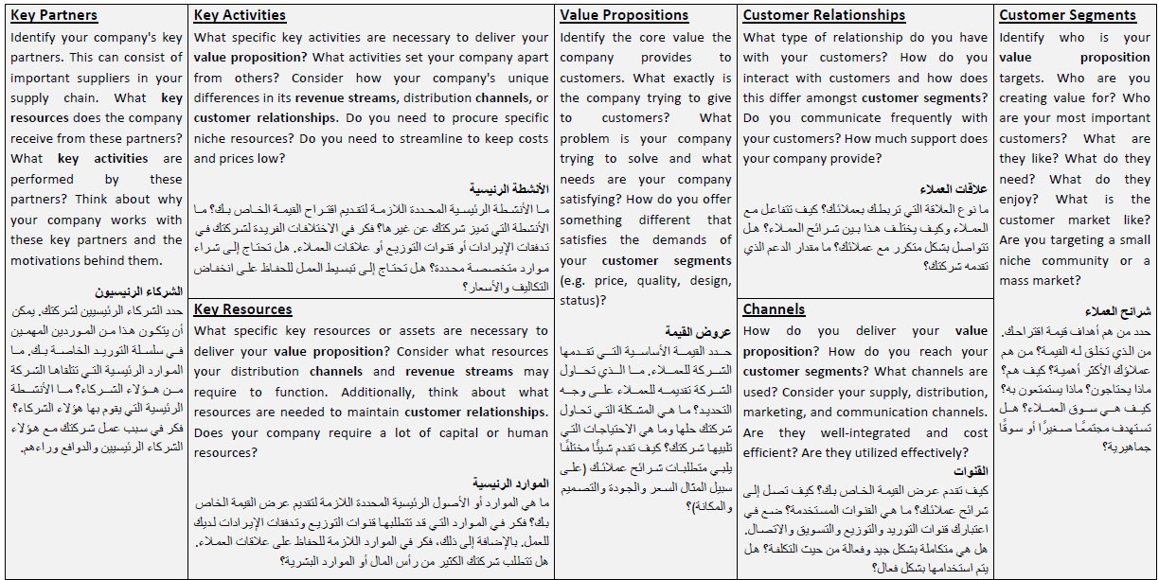
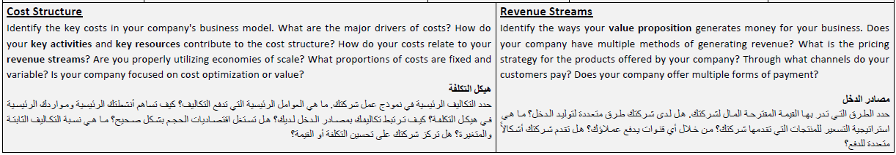
Chapter
The Business Model CANVA
نموذج الأعمال CANVA
03

Slide 47
Chapter
The Business Model CANVA
نموذج الأعمال CANVA
03
التسويق
التطوير والتصميم والتحسين
إدارة سلسلة التوريد والخدمات اللوجستية
تأمين وبناء الشراكات
المراجعات والتعليقات
خدمة العملاء
الهاتف
الدردشة عبر الانترنت
البائعون
أسعار تنافسية
البريد الالكتروني
المؤلفون
اختيار السلع
الناشرون
الراحة
أي شخص لديه اتصال بالإنترنت.
اللوجستيات
مراكز الإيفاء
البنية التحتية التكنولوجية
المنصة الإلكترونية
التوصيل السريع
أي شخص يبحث عن راحة التجارة الإلكترونية والتسليم السريع.
موقع أمازون وتطبيقاتها
برنامج الشركاء
مدفوعة بالتكنولوجيا
تشغيل مراكز الوفاء بالطلبات
مراكز خدمة العملاء
تطوير البرمجيات
رسوم اشتراك أمازون برايم
العمولة
رسوم المعاملات

Slide 48
Chapter
The Business Modeling Process
عملية نمذجة الأعمال
03
المرحلة الأولى:
تطوير نموذج الأعمال
المرحلة الرابعة:
عدل وحسن على نموذج الأعمال المحوري إلى أن يُصبح قابل للتوسع
المرحلة الثانية:
اختبار عرض القيمة مع العملاء
المرحلة الثالثة:
اختبار المنتج باستخدام النموذج الأولي أو الحد الأدنى من المنتج القابل للتطبيق

Slide 49

Chapter
Test the Value Proposition
اختبار عرض القيمة
03
Ask customers:
  Do we really understand the customer problem the business model is trying to address?
  Do these customers care enough about this problem to spend their hard-earned money on our product?
  Do these customers care enough about our product to help us by telling others through word-of-mouth?
  اسأل العملاء:
  هل نفهم حقا مشكلة العميل التي يحاول نموذج العمل معالجتها؟
  هل يهتم هؤلاء العملاء بما يكفي بهذه المشكلة لإنفاق أموالهم التي حصلوا عليها بشق الأنفس على منتجنا؟
  هل يهتم هؤلاء العملاء بما يكفي بمنتجنا لمساعدتنا من خلال إخبار الآخرين شفهياً؟

Slide 50
Chapter
The Business Modeling Process
عملية نمذجة الأعمال
03
المرحلة الأولى:
تطوير نموذج الأعمال
المرحلة الرابعة:
عدل وحسن على نموذج الأعمال المحوري إلى أن يُصبح قابل للتوسع
المرحلة الثانية:
اختبار عرض القيمة مع العملاء
المرحلة الثالثة:
اختبار المنتج باستخدام النموذج الأولي أو الحد الأدنى من المنتج القابل للتطبيق

Slide 51
Chapter
Business Prototyping
النماذج الأولية للأعمال
03
Entrepreneurs test their business models on a small scale before committing serious resources to launch a business that might not work.
Recognizes that a business idea is a hypothesis that needs to be tested before taking it full scale.
يختبر رواد الأعمال نماذج أعمالهم على نطاق صغير قبل تخصيص موارد كبيرة لإطلاق مشروع قد لا ينجح.
يدرك أن فكرة العمل عبارة عن فرضية تحتاج إلى اختبار قبل تنفيذها على نطاق واسع.
النموذج الأولي
كيف يعمل في الممارسة العملية

Slide 52

Chapter
Business Prototyping
النماذج الأولية للأعمال
03
Test early versions of a product or service using a lean start-up: a process of rapidly developing simple prototypes to test key assumptions by engaging real customers.
Begin the lean start-up process using a minimal viable product: the simplest version of a product or service with which an entrepreneur can create a sustainable business.
اختبر الإصدارات المبكرة من المنتج أو الخدمة باستخدام شركة ناشئة بسيطة: هي عملية تطوير نماذج أولية بسيطة بسرعة لاختبار الافتراضات الرئيسية من خلال إشراك عملاء حقيقيين.
ابدأ عملية بدء التشغيل البسيطة باستخدام الحد الأدنى من المنتج القابل للتطبيق: أبسط نسخة من منتج أو خدمة يمكن لرائد الأعمال من خلالها إنشاء عمل تجاري مستدام.

Slide 53
Chapter
The Business Modeling Process
عملية نمذجة الأعمال
03
المرحلة الأولى:
تطوير نموذج الأعمال
المرحلة الرابعة:
عدل وحسن على نموذج الأعمال المحوري إلى أن يُصبح قابل للتوسع
المرحلة الثانية:
اختبار عرض القيمة مع العملاء
المرحلة الثالثة:
اختبار المنتج باستخدام النموذج الأولي أو الحد الأدنى من المنتج القابل للتطبيق

Slide 54

Chapter
Pivots
تحسين المحاور
03
Pivots: the process of making changes and adjustments in the business model on the basis of the feedback a company receives from customers.
  Product pivot
  Customer pivot
  Revenue model pivot
  تحسين المحاور: عملية إجراء التغييرات والتعديلات في نموذج العمل على أساس التعليقات التي تتلقاها الشركة من العملاء.
  محور المنتج
  محور العميل
  محور نموذج الإيرادات

Slide 55

Chapter
Conclusion
الاستنتاج
03
The best business ideas start with a common problem or need.
The ideas assessment process helps an entrepreneur more efficiently and effectively examine multiple ideas to identify the solution with the most potential.
A feasibility analysis helps the entrepreneur determine whether an idea can be transformed into a viable business.
Developing a business model helps the entrepreneur better understand all that will be required to launch and build a business.
Once the entrepreneur completes the idea assessment, feasibility study, and business model, he or she is ready to develop the business plan.
تبدأ أفضل الأفكار التجارية بمشكلة أو حاجة شائعة.
تساعد عملية تقييم الأفكار رائد الأعمال على فحص أفكار متعددة بشكل أكثر كفاءة وفعالية لتحديد الحل الأكثر إمكانات.
يساعد تحليل الجدوى رائد الأعمال على تحديد ما إذا كان يمكن تحويل الفكرة إلى عمل تجاري قابل للتطبيق.
يساعد تطوير نموذج الأعمال رائد الأعمال على فهم كل ما هو مطلوب لإطلاق وبناء مشروع تجاري بشكل أفضل.
بمجرد أن يكمل رائد الأعمال تقييم الفكرة ودراسة الجدوى ونموذج العمل ، يكون مستعدا لتطوير خطة العمل.

Slide 56



Thank You

